Slide 1
Муниципальное бюджетное общеобразовательное учреждение
«Центр образования №38»
Средняя общеобразовательная школа № 60 г.Тулы
Презентация
по теме «Правописание буквосочетаний
жи-ши, ча-ща, чу-щу»
Урок во 2 классе
Подготовила Замотина Валерия Валерьевна
учитель начальных классов
Октябрь 2016

Slide 2

Содержание
Введение
Минутка чистописания
Вспомни правило
Звуко-буквенный анализ слова
Собери слово
Информационный проект
Физминутка
Правила работы в паре
Работа с текстом
Самопроверка
Рефлексия
Источники

Slide 3
Введение
Цели :
закрепить знания и способы учебной деятельности , уметь видеть орфограмму и определять написание буквосочетаний жи-ши, ча-ща, чу-щу; развивать творческие способности, познавательный интерес, логическое мышление, умение работать в парах;
воспитывать чувство прекрасного, способствовать богатому восприятию мира, обогащать эмоции, воспитывать патриотизм, сопричастность с окружающим миром
Планируемые результаты
Личностные :
- Самооценка (формирование адекватной оценки себя, своих возможностей, качеств и места среди других людей)
Метапредметные :
- Умение планировать , контролировать и оценивать учебные действия в соответствии с поставленной задачей и условиями ее реализации , определять наиболее эффективные способы достижения .
Предметные:
- умение применять правила правописания, подбирать примеры с определенной орфограммой, устанавливать аналогии.

Slide 4
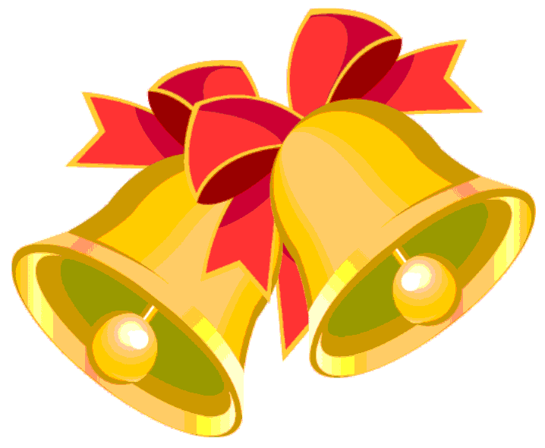
Прозвенел уже звонок!
Начинается урок!

Slide 5
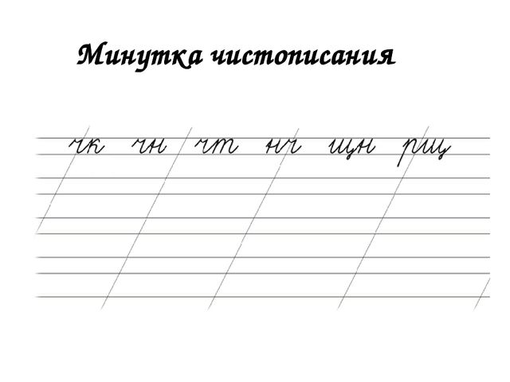

Slide 6
Вспомни правило!
ЖИ-ШИ ПИШИ С БУКВОЙ
ЧА-ЩА ПИШИ С БУКВОЙ
ЧУ-ЩУ ПИШИ С БУКВОЙ
И
А
У

Slide 7
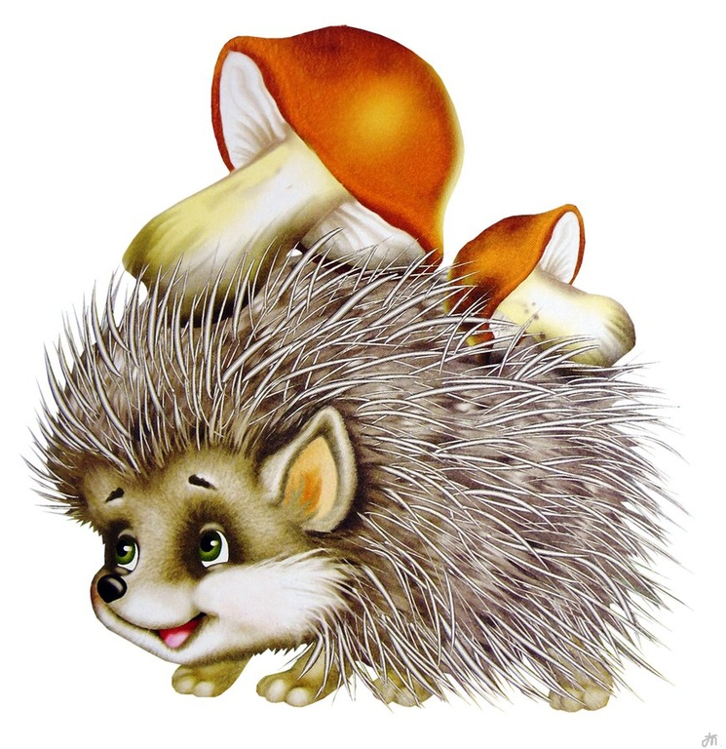
Звуко-буквенный анализ слова
ЁЖИК
[й’ожык]

Slide 8
Собери слово
ВА – то – рищ
ТОВАРИЩ

Slide 9
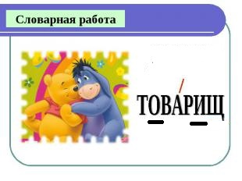
Информационный проект
Поместите здесь ваш текст

Slide 10

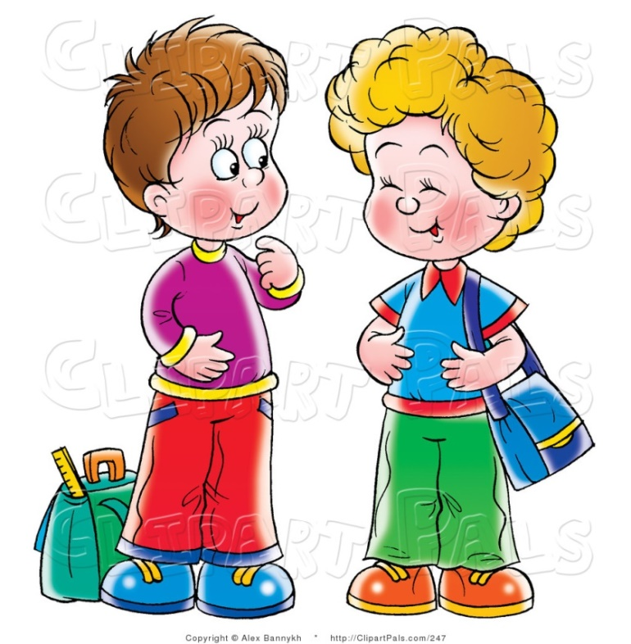
Значение слова:
Словарь Ожегова дает такое значение слову ТОВАРИЩ - Человек, близкий по взглядам, по условиям жизни, а также человек, дружески расположенный к кому-нибудь.
Товарищи с детства,
товарищ по школе.

Slide 11
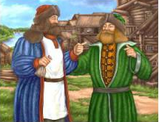
Происхождение
слова
Товарищ – старинное русское слово, образованное от товар, которое в свою очередь, заимствовано от тюркского тавар.
Товарищами называли себя бродячие торговцы на Руси, которые торговали похожим товаром. По некоторым данным товарищами называли, купцов, которые вместе ехали с товаром. Женская форма слова (товарка) никогда не применялась в качестве обращения; к женщине по-русски обращались так же, как к мужчине: «Товарищ»

Slide 12

Ши-ши-ши –ты руками помаши.
Жи-жи-жи – лево-право покажи.
Ча-ча-ча – руку тянем до плеча.
Ща-ща-ща – кулаками повращать.
Чу-чу-чу – головой я покручу.
Щу-щу-щу – руки вниз я опущу.

Slide 13
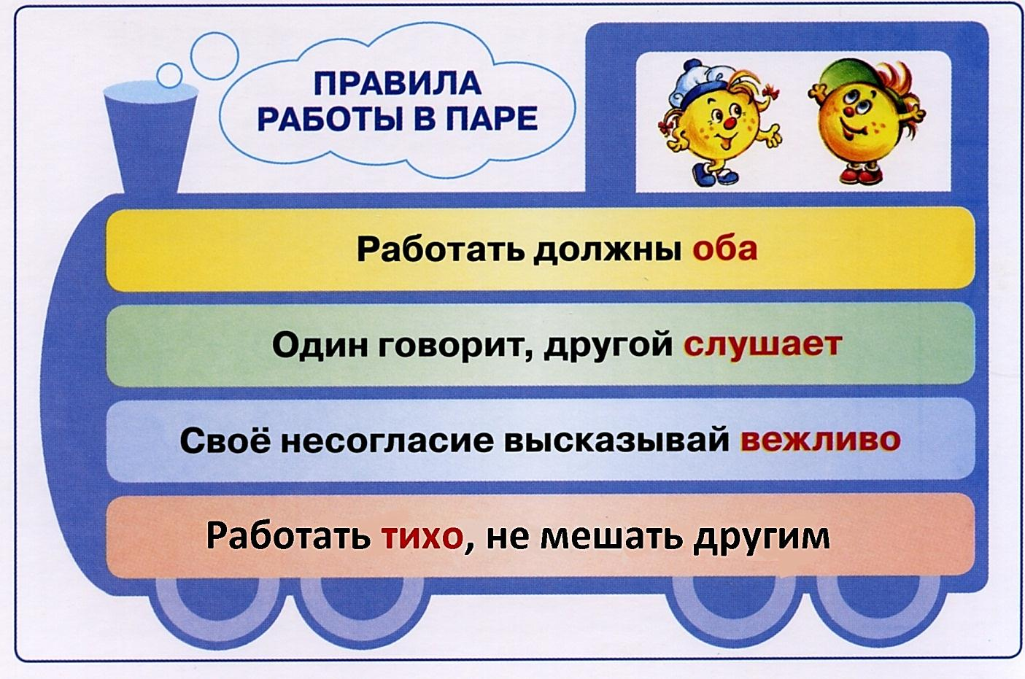
Работа в паре

Slide 14
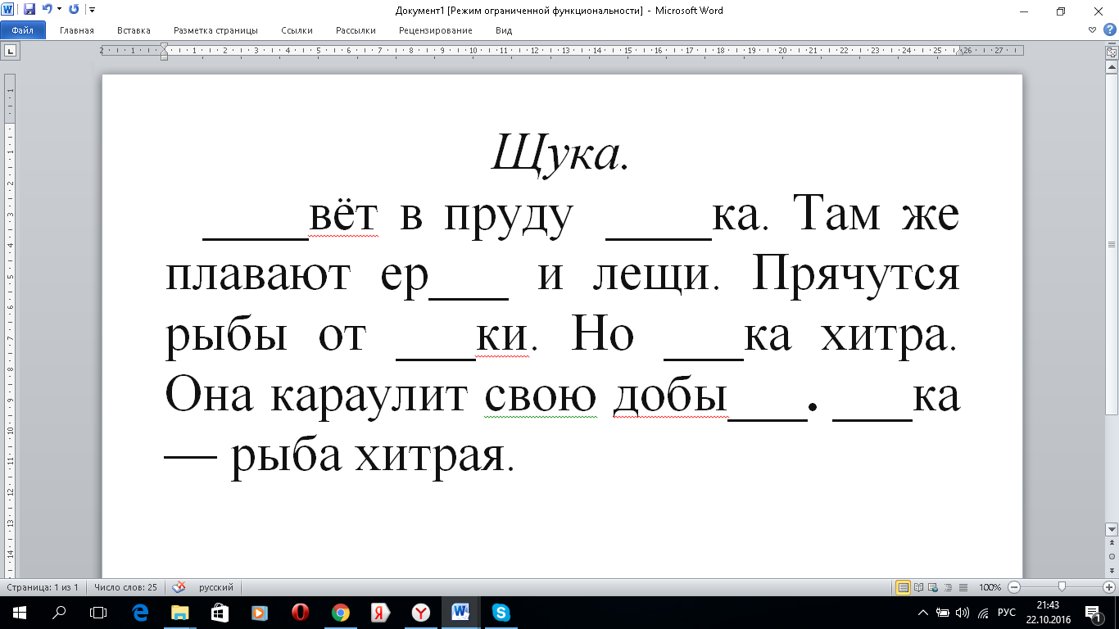
Работа в учебнике
Упражнение 109.

Slide 15
Живет в пруду щука.
Самопроверка
Там плавают ерши и лещи.
Щука – рыба хитрая.
Она караулит свою добычу.
Прячутся рыбы от щуки.
Но щука хитра.

Slide 17
Рефлексия
Сегодня я узнал(а)…..
Было трудно, но…
Я понял(а), как …..
Теперь я могу …..
Я почувствовал(а),что у меня получилось…
Постараюсь объяснить другу, как….
Я умею…

Slide 18

Молодцы!!!
Спасибо за урок!

Slide 19
https://yandex.ru/images
http://gssh3.ucoz.ru/_si/0/10359283.gif
https://ds03.infourok.ru/uploads/ex/0350/000239b7-764f846e/640/img2.jpg
http://bump.ru/resources/000/000/000/001/588/1588959_1024x768.jpg
http://ru.flora.co.il/img/52/002_b.jpg
http://images.easyfreeclipart.com/28/friends-talking-clip-art-28039.jpg
http://www.bukhpraktika.ru/tlotuwaki/560

